Slide 1
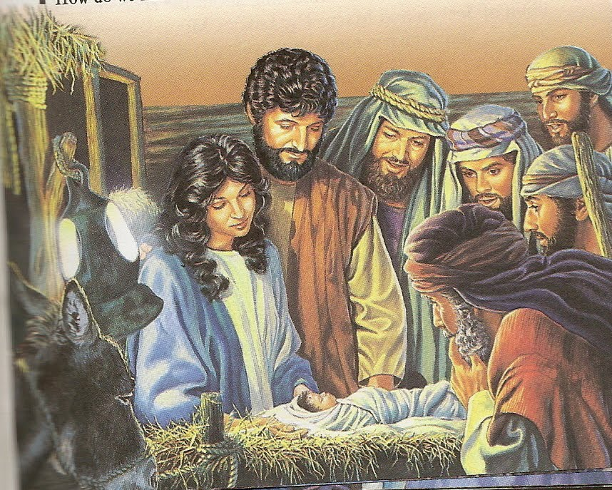
Jes.11:1-10 Glābējs nāk
27.nov.2022.
māc. Roberts Otomers

Slide 2
Jes.11:1-10 Glābējs nāk
1 Zars riesīsies no Isaja celma, un atvase no viņa saknēm nesīs augļus. 2 Un pār to klāsies un to sargās Tā Kunga Gars, gudrības un saprāta gars, padoma un spēka gars, atziņas un Tā Kunga bijības gars. 3 Bijība Tā Kunga priekšā būs viņam salda smarža, un viņš netiesās pēc tā, ko viņa acis redz, un nespriedīs pēc tā, ko viņa ausis dzird, 4 bet viņš tiesās nabagus pēc taisnības un cietējiem virs zemes spriedīs goda pilnu tiesu un pēc patiesības. Bet varmācīgos viņš sitīs ar savas mutes zizli un bezdievjus nonāvēs ar savu lūpu dvašu. 5 Taisnība būs viņa gurnu josta un uzticība viņa lielu aptinamā aukla. 6 Tad vilks mājos pie jēra un pantera apgulsies pie kazlēna; teļš un jauns lauva, un trekni lopi būs kopā, un mazs zēns tos ganīs. 7 Govs un lāču māte ganīsies kopā, un viņu bērni gulēs kopā, un lauva ēdīs salmus kā vērsis. 8 Zīdainis bērns rotaļāsies pie odzes alas, un un čūsku midzenī mazulis bāzīs roku! 9 Neviens nedarīs ļauna, nepostīs neko manā svētajā kalnā, jo zeme būs pārpilna Tā Kunga atziņas, kā ūdens uz jūru tā plūdīs! 10 Tā būs tajā dienā – Isaja sakne kļūs par karogu tautām, tad tautas meklēs viņu un būs viņa miervieta godā!

Slide 3
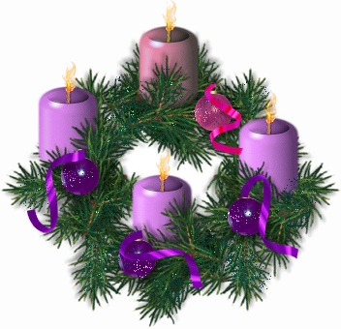
Advente – gaidīšanas laiks
Tuvojas Kristus piedzimšanas svētki.
Jo lielāki svētki, jo nopietnāka gatavošanās.

Slide 4
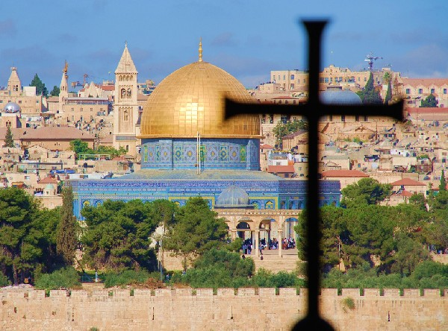
Ievads
Jesaja uzrunā tautu 700 gadus pirms Kristus, brīdī, kad tauta ir visapspiestākajā stāvoklī, kaimiņu tautas no austrumiem ir iebrukušas Izraēlā, to okupējušas un visur valda izmisums un bēdas.
Kas lai dod cerību šādā brīdī? Un cerību uz ko?
Tā Kunga kalps Jesaja dod tautai cerību iekš gaidāmā Mesijas – Jēzus Kristus!

Slide 5
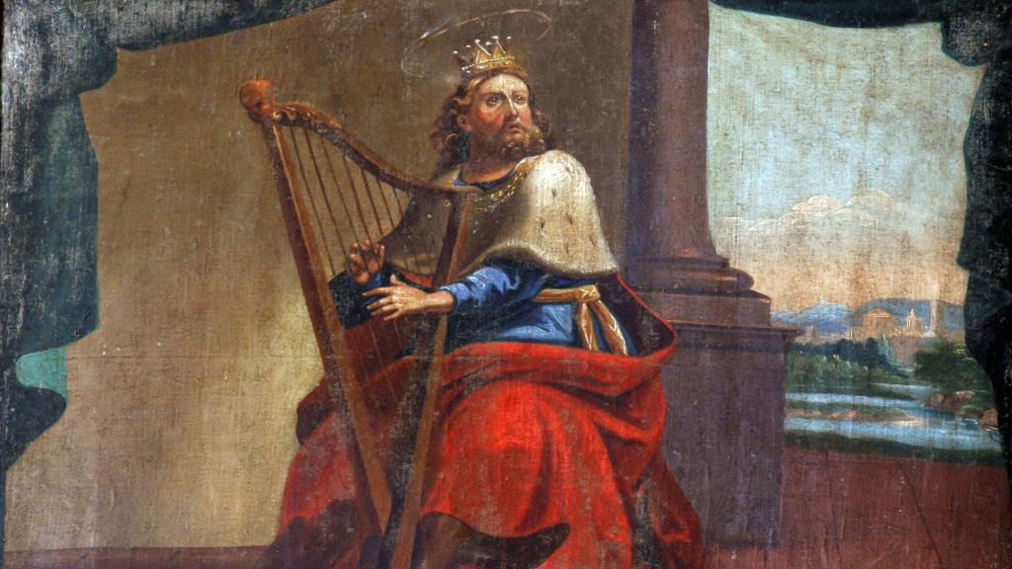
1 Zars riesīsies no Isaja celma, un atvase no viņa saknēm nesīs augļus.
Dievs liek Jesajam iepriecināt Viņa tautu. Tikai kā?
Kas var dot īstu, patiesu dvēseles prieku? → Jēzus
Isaja ir ķēniņa Dāvida tēvs. Tātad Jēzus ir Dāvida dēls.

Slide 6
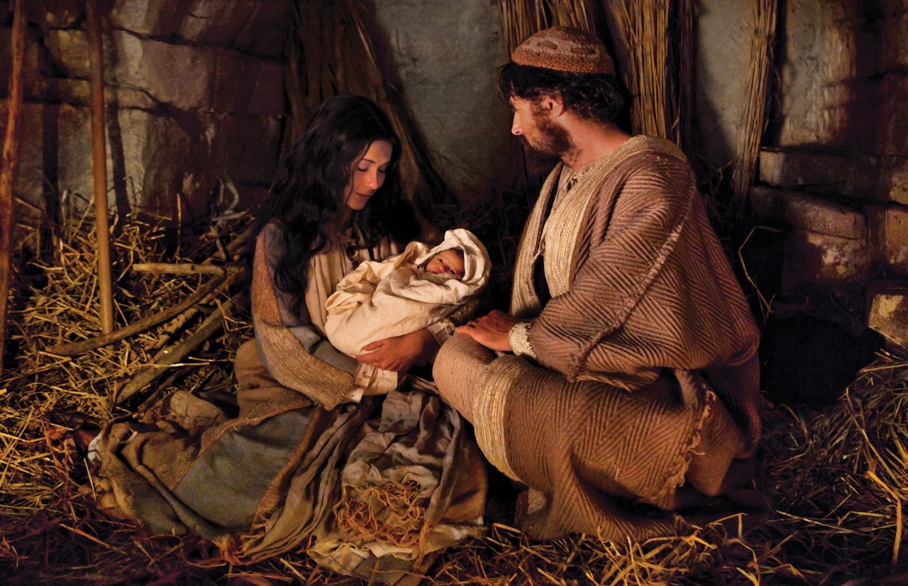
2 Un pār to klāsies un to sargās Tā Kunga Gars, gudrības un saprāta gars, padoma un spēka gars, atziņas un Tā Kunga bijības gars.
Tā Kunga Gars
Gudrības Gars
Bijības Gars
Saprāta Gars
Atziņas Gars
Spēka Gars
Padoma Gars

Slide 7
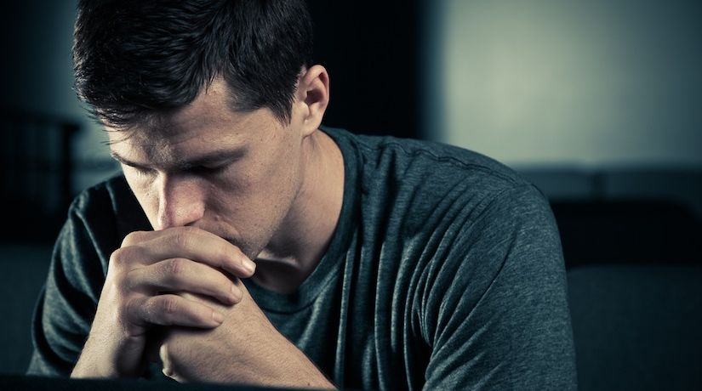
3 Bijība Tā Kunga priekšā būs viņam salda smarža
// Bijība Tā Kunga priekšā ir šķīsta, tā pastāv mūžīgi. (Ps.19:10)
// Bijība Tā Kunga priekšā ir atziņas sākums. Muļķi nonievā gudrību un pamācību. (Sal.pam.1:7)
// Muļķis saka savā sirdī: "Dieva nav!" Samaitāta un nejēdzīga ir viņu dzīve (Ps.53:2)

Slide 8
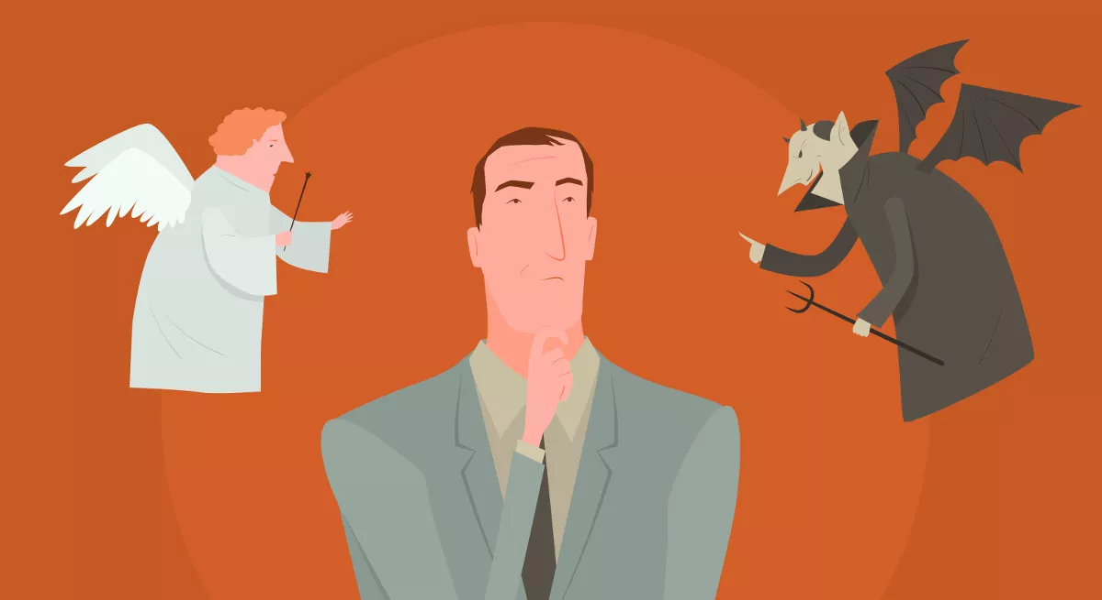
3b un viņš netiesās pēc tā, ko viņa acis redz, un nespriedīs pēc tā, ko viņa ausis dzird, 4 bet viņš tiesās nabagus pēc taisnības un cietējiem virs zemes spriedīs goda pilnu tiesu un pēc patiesības. Bet varmācīgos viņš sitīs ar savas mutes zizli un bezdievjus nonāvēs ar savu lūpu dvašu.
Jēzus netiesās pēc ārēji redzamā, bet pēc sirds nodoma
Viņš panāks cietējiem taisnīgu tiesu
Varmācīgos sitīs ar savu mutes zizli
Bezdievjus nonāvēs ar savu lūpu dvašu

Slide 9
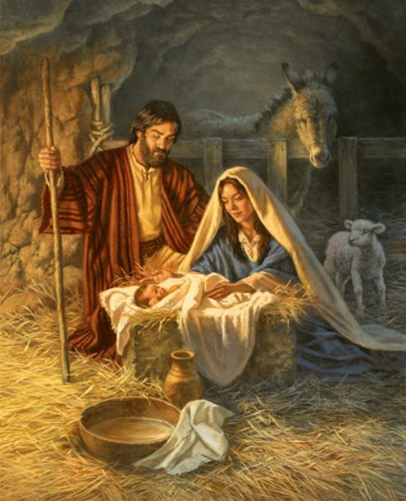
5 Taisnība būs viņa gurnu josta un uzticība viņa lielu aptinamā aukla.
Tas Kungs nāks ar lielu spēku!
Viņš nāks ar spēku caur Jaunavas Marijas miesām!
Pie tā Kunga ir uzvara!
Jēzus kā labs gans vadīs savu ganāmo pulku!
Viņš mierinās visas satrauktās sirdis un ņems to savā klēpī kā gādīgs tēvs savus bērnus.

Slide 10
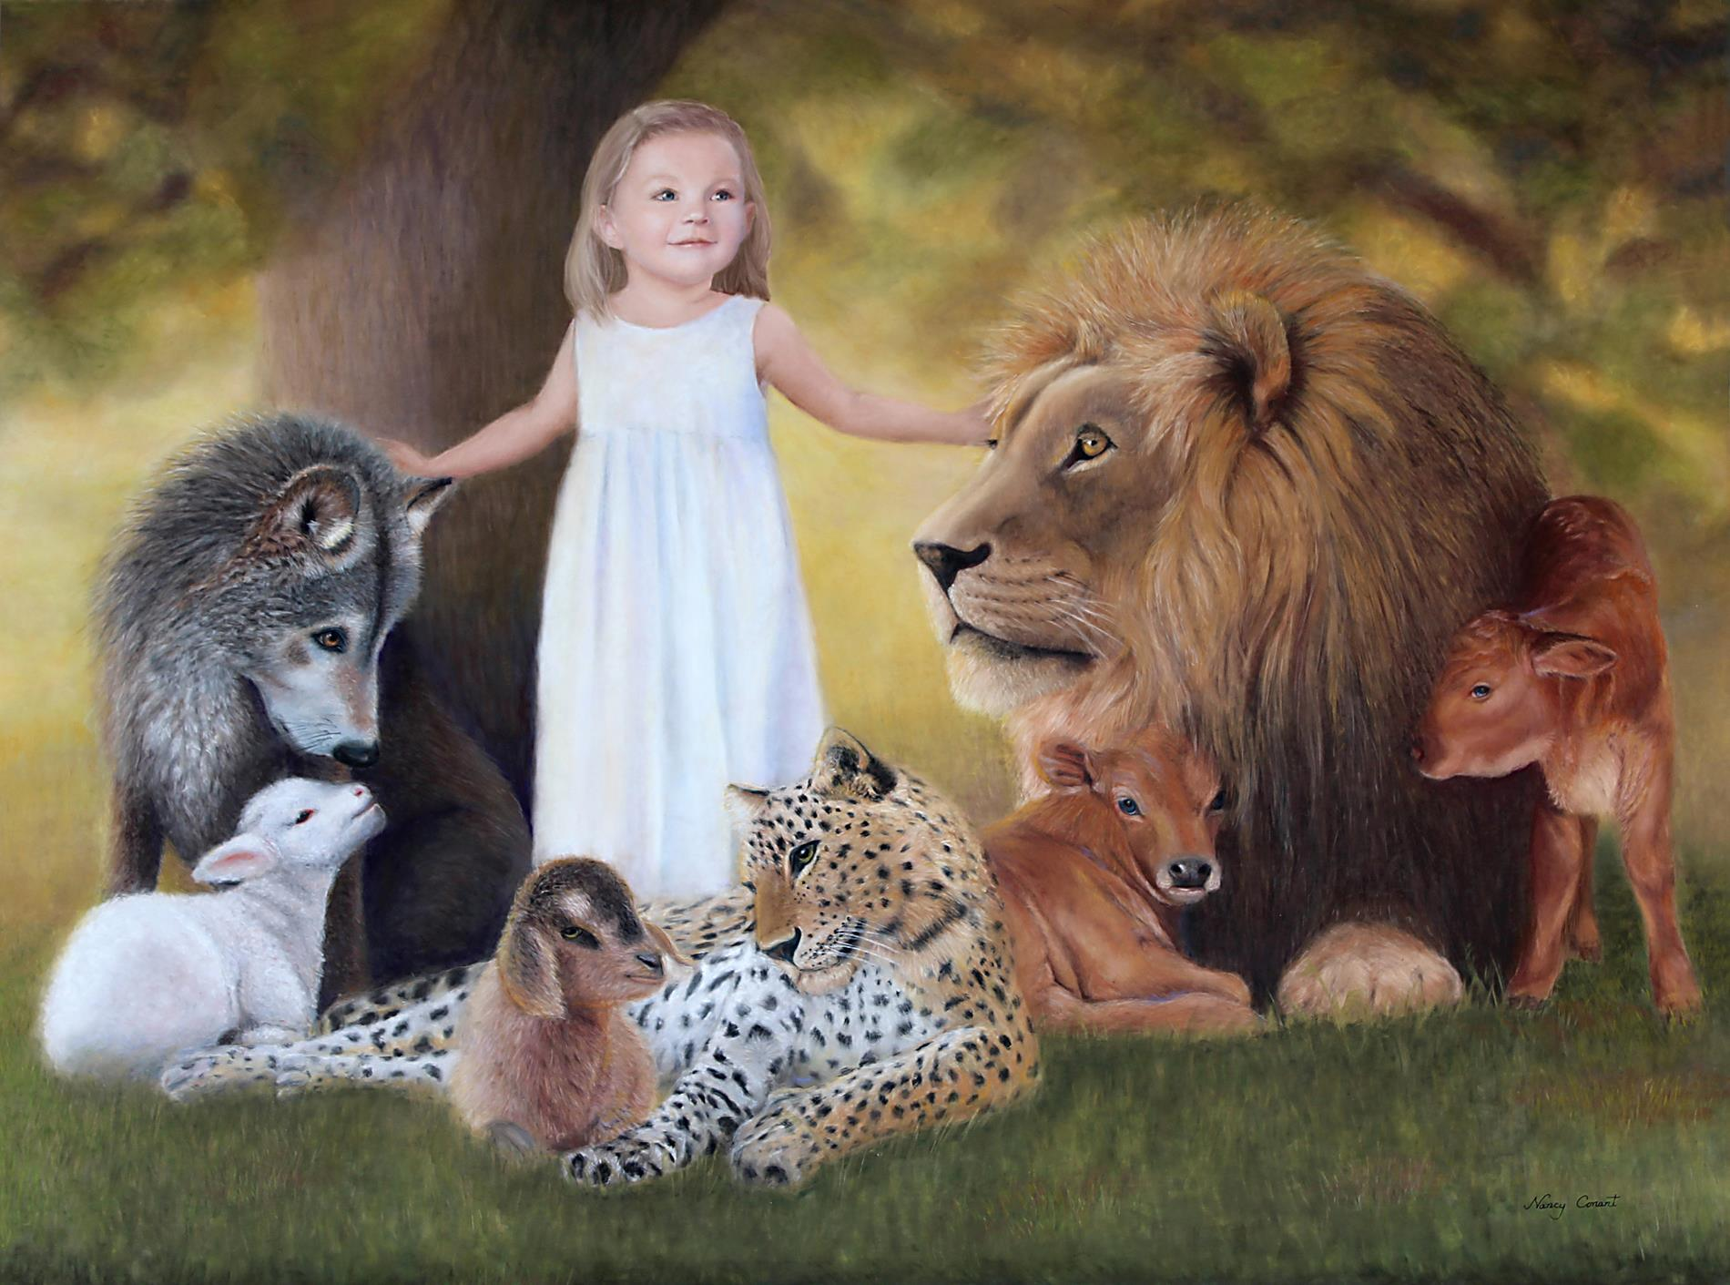
6 Tad vilks mājos pie jēra un pantera apgulsies pie kazlēna; teļš un jauns lauva, un trekni lopi būs kopā, un mazs zēns tos ganīs. 7 Govs un lāču māte ganīsies kopā, un viņu bērni gulēs kopā, un lauva ēdīs salmus kā vērsis.

Slide 11
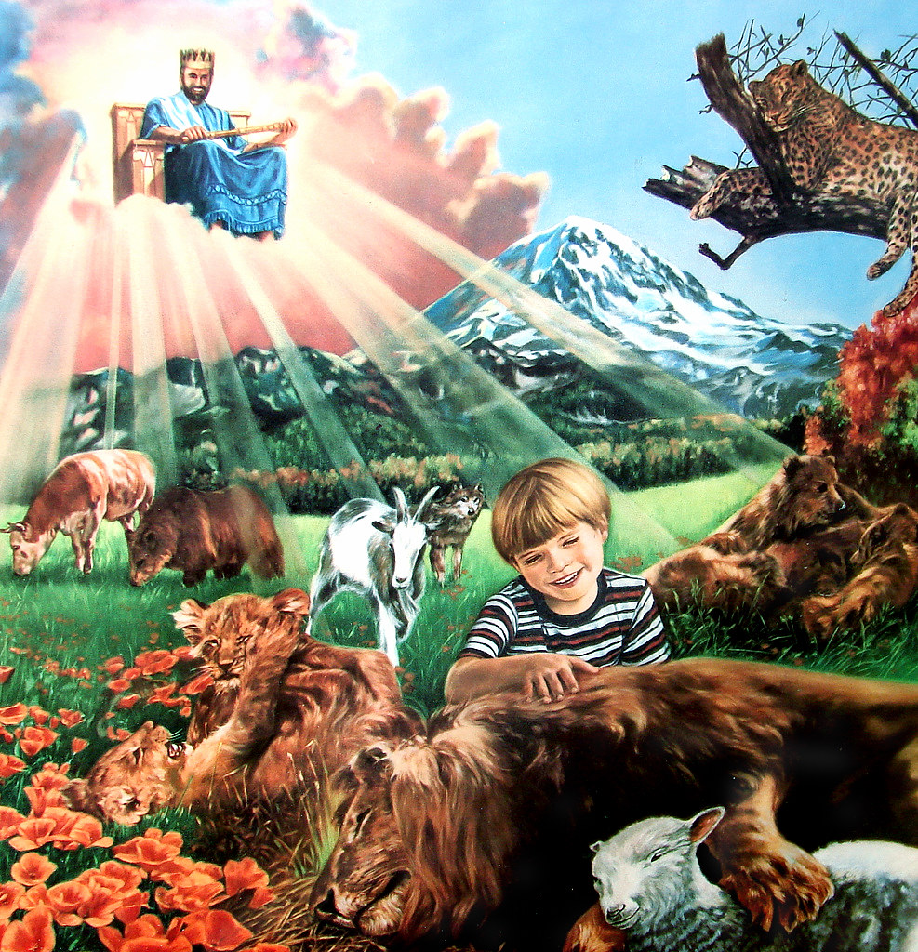
Atgriešanās pie Ēdenes
7b lauva ēdīs salmus kā vērsis. 8 Zīdainis bērns rotaļāsies pie odzes alas, un čūsku midzenī mazulis bāzīs roku!
Pēc grēku plūdiem, Dievs dod visus dzīvniekus cilvēkam par barību:
"Viss, kas vien kust un kam ir dzīvība, lai jums ir par barību. Es jums to visu nododu, tāpat kā zaļos augus, lai tie jums noder barībai." (1.Moz.9:3)
Bet debesu valstībā tā vairs nebūs!

Slide 12
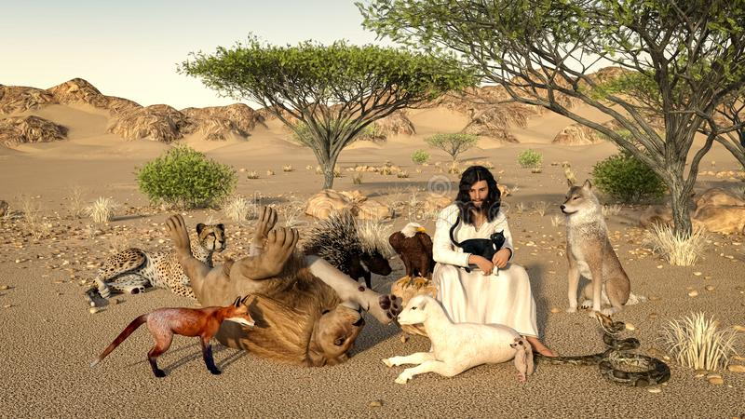
Jēzus kopā savvaļas zvēriem
¹³ Jēzus bija tuksnesī 40 dienas, un sātans viņu kārdināja; viņš bija kopā ar savvaļas zvēriem, un eņģeļi Viņam kalpoja. (Mk.1:13)

Slide 13
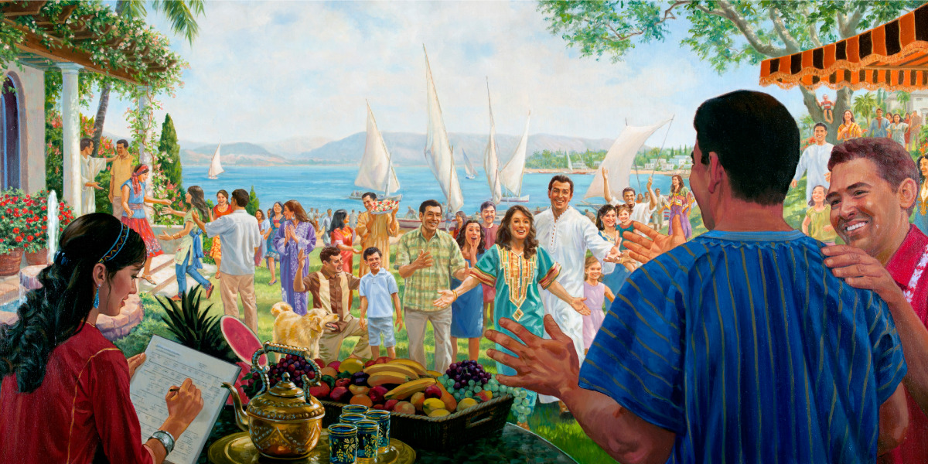
9 Neviens nedarīs ļauna, nepostīs neko manā svētajā kalnā, jo zeme būs pārpilna Tā Kunga atziņas, kā ūdens uz jūru tā plūdīs!
Debesu valstībā nebūs:
Ļaunuma
Grēka
Greizsirdības
Iekāres
Naida
Vardarbības
Mantkārības

Slide 14
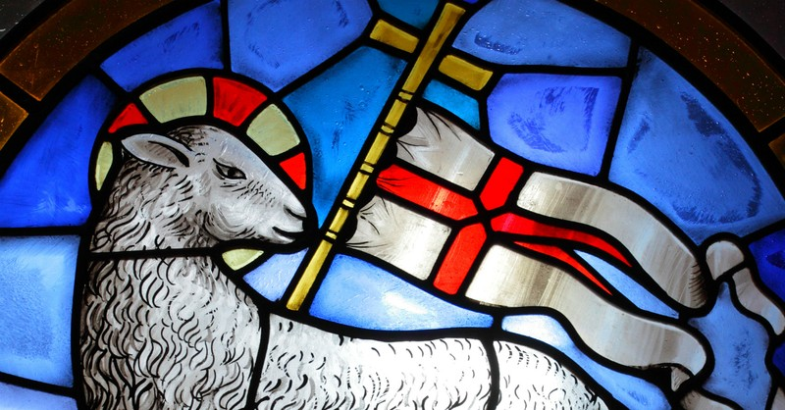
Jēzum Kristum ticēs visās tautās
10 Tā būs tajā dienā – Isaja sakne kļūs par karogu tautām, tad tautas meklēs viņu un būs viņa miervieta godā!

Slide 15
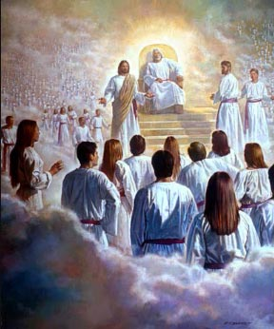
Kopsavilkums
Pravietis Jesaja dod tautai cerību grūtā brīdī iekš gaidāmā Mesijas – Jēzus Kristus!
Viņš jau 700 gadu pirms Kristus nākšanas runā par tām zīmēm, kas pavadīs Kristus ienākšanu pasaulē!
Nekas cits tādu piepildījumu mūsu dvēseles tuksnesim, tādu veldzi mūsu izslāpušajām sirdīm pēc taisnības nevar dot – kā vien Jēzus Kristus mācība un klātbūtne – Bībelē un vakarēdienā!
Un visiem izpirktajiem Dievs apsola brīnišķīgu Debesu Ciānu. Āmen

Slide 16
Un Dieva miers, kas ir augstāks par visu saprašanu lai pasargā jūsu sirdis un jūsu domas. Āmen

